Slide 1

Biologie člověka a základy zdravovědy 1

Slide 2
Literatura, zdroje:
Machová, J. Biologie člověka pro učitele. Praha: Karolinum, 2002
Manuál v lékařské praxi
http://www.szu.cz/manual-prevence-v-lekarske-praxi
Požadavky:
PS – test (přednáška a seminář);
JS – ústní zkouška; pracovní materiály

Slide 3
Obsah
Blok ontogeneze:
Základní pojmy, růst a vývoj, rozdělení ontogenetického vývoje, sekulární trend
Prenatální vývoj (oplození, rýhování, embryonální období, embryopatie, plodové období, plod, plodové obaly, plodová voda, placenta, fetopatie, těhotenství, mnohočetná těhotenství, rizikové těhotenství)
Porod (doby porodní, porodní plán, porodnice, porod doma)
Vrozené vývojové vady
Novorozenec (charakteristika fyziologického a rizikového novorozence)
Kojenec (charakteristika kojence, kojení a jeho význam)
Batole (charakteristika batolete)
Předškolní věk (charakteristika předškoláka, dentice, školní zralost)
Mladší školní věk (charakteristika mladšího školáka)
Starší školní věk (charakteristika staršího školáka)
Adolescence a puberta (fáze puberty, hormonální aktivita v pubertě)
Další vývojová období (dospělost, zralost, střední věk, stáří)
Biologické zákonitosti (vývoj orgánů, posouzení tělesného vývoje dítěte, typy tělesné stavby, současné vývojové změny)

Slide 4
Blok somatologie, pediatrie, zdravovědy:
Buňka a tkáně (základní stavba a funkce buňky, základy histologie – stavba a funkce jednotlivých tkání - epitely, pojiva, svalová tkáň, nervová tkáň, trofická pojiva)
Pohybová soustava (kostra – tvar kostí, vnitřní stavba kostí, růst a vývoj kostí, spojení kostí, popis kostry; svalstvo – funkce svalové soustavy, stavba kosterního svalu, inervace, kontrakce, růst a vývoj svalstva, svalové skupiny; vybrané odchylky ve tvaru a funkci pohybového ústrojí)
Krev a krevní oběh (vnitřní prostředí organismu, složení krve – krevní plazma, krevní elementy, vlastnosti krve - funkce krve, srážení krve, sedimentace, krevní skupiny, význam krve při obraně organismu proti nákazám, imunita, očkování, alergie; krevní oběh – malý a velký krevní oběh, stavba srdce, fetální oběh, výživa srdce, činnost srdce, tepová frekvence, objemy srdeční, cévy, fyziologie krevního oběhu, tkáňový mok, míza, slezina; vybrané choroby krve a krevního oběhu)
Dýchací soustava (stavba a činnost dýchací soustavy, horní cesty dýchací, dolní cesty dýchací, plíce, dýchací pohyby, dýchání a přenos dýchacích plynů, vývojové zvláštnosti dýchacího ústrojí; vybrané poruchy dýchacího ustrojí)
Trávící soustava (anatomie a fyziologie trávící soustavy – stavba stěny TS, stavba a funkce orgánů TS, trávení cukrů, tuků, bílkovin, přeměna látek a energií – metabolismus, přeměna energií, bazální metabolismus, výživa; vybrané poruchy výživy a trávící soustavy)
Vylučovací soustava (anatomie a fyziologie vylučovací soustavy; vybrané poruchy stavby a funkce vylučovací soustavy)
Pohlavní soustava (anatomie a funkce pohlavní soustavy, vývoj pohlavních žláz, mužské pohlavní orgány, ženské pohlavní orgány, menstruační a ovulační cyklus, vybrané poruchy ve stavbě a funkci pohlavní soustavy)
Endokrinní soustava (funkce žláz s vnitřní sekrecí, přehled žláz s vnitřní sekrecí, hormonální regulace; vybrané poruchy činnosti žláz s vnitřní sekrecí)
Smyslová soustava (funkce smyslové soustavy, receptory, kožní soustava – stavba a funkce, regulace tělesné teploty, vybrané kožní choroby; zrakové ústrojí, vybrané choroby zraku; sluchové ústrojí – vybrané poruchy sluchu, rovnovážné ústrojí, proprioreceptory)
Nervová soustava (stavba a činnost jednotlivých částí nervového systému, centrální nervová soustava, obvodové nervy, fyziologie nervového systému, rytmy, lateralita, vybrané choroby nervové soustavy)
Infekční choroby (základní pojmy, základy mikrobiologie, přehled nejčastějších infekčních chorob – kapénkové infekce, alimentární nákazy, paraziti)

Slide 5
Ontogeneze
Ontogeneze = ontogenetický vývoj = vývoj jedince
Ontogenetický vývoj – dělíme na vývojová období, v nichž dochází ke změnám a) růstovým b) vývojovým
Růst – zvětšuje se tak velikost celého těla a jeho částí, děje se tak zvětšováním nebo zmnožením buněk = kvantitativní změna; patří k ukazatelům zdravotního stavu dítěte (tělesná výška a hmotnost, obvody - hlavy, břicha, paže.., indexy – BMI, tloušťka vrstvy podkožního tuku)
Hodnocení: referenční údaje (národní – od r. 1950, celostátní antropologický výzkum, 0 – 18 let, 80 – 120 tis.; WHO); percentilové grafy (dívky/hoši)
Vývoj – souhrn kvalitativních změn organismu; do smrti
Vývoj + růst spolu úzce souvisí!
S růstem dítěte probíhá i vývoj jeho orgánů;

Slide 6
Faktory ovlivňující růst
Vnitřní (endogenní)
genetické (výška rodičů, rasa, pohlaví, dědičné vady)
endokrinní (placentární hormony, růstový hormon, IGF I a IGF II, hormony štítné žlázy, nadledvin, pohlavní hormony)
vnitřní prostředí (různé patofyziologické mechanismy – anémie, hypoxie, chronické infekce a nemoci, malnutrice, metabol. acidóza,…)
Vnější (exogenní, enviromentální,..)
intrauterinní vlivy (výživa matky, abusus matky – nikotin, alkohol, drogy, funkce fetoplacentární jednotky,…)
výživa
psychosociální vlivy (stres, …)
životní podmínky (socioekonomický status rodiny, roční období, klimatické podmínky,…)
http://www.ceskatelevize.cz/porady/10315080042-tep-24/212411058130009/video/
MALÝ VZRŮST
GIGANTISMUS, AKROMEGALIE

Slide 7
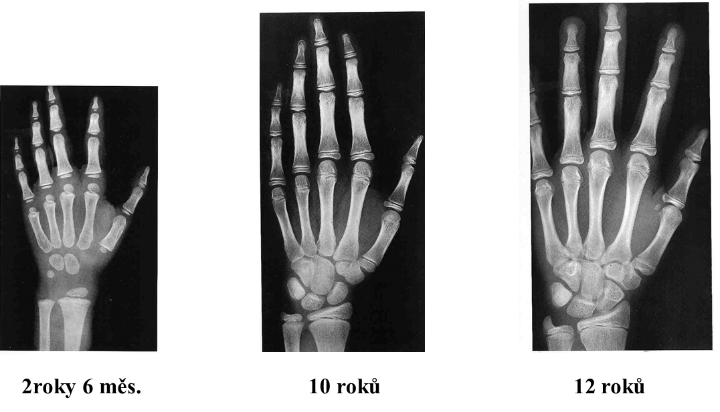
KOSTNÍ VĚK (RTG LEVÉHO ZÁPĚSTÍ, HODNOTÍ SE STUPEŇ OSIFIKACE A POROVNÁVÁ SE S ATLASEM KOSTNÍHO VĚKU; STANOVENÍ KOSTNÍHO VĚKU JE CENOU INFORMACÍ V DOBĚ PUBERTY.;SRŮST HLAVICE S TĚLEM ZÁPRSTNÍ KOSTI PALCE SIGNALIZUJE BLÍZKÝ NÁSTUP MENARCHÉ)

Slide 8
Ontogenetický vývoj dělíme na období:
prenatální–1) zárodečné (embryonální)-do 8 týdne
2) plodové (fetální)-od 9 týdne
B. perinatální (od 26. týdne vývoje do 4. týdne po porodu)
C. postnatální
1. novorozenecké
2. kojenecké
3. batole
4. předškolní věk
5. mladší školní věk
6. starší školní věk
7. období dorostového věku
8. období plné dospělosti (18-30 let)
9. období mladého věku (30-45 let)
10. období středního věku (45-60 let)
11. období stárnutí (60-75 let)
12. období starého věku (75-90 let)
13. období stařecké (nad 90 let)

Slide 9
Sekulární trend a sekulární akcelerace
sekulární trend - vývojový směr, který se projevuje zvyšováním tělesné výšky a hmotnosti dospělých a urychlení růstu a vývoje dětí a mládeže (sekulární akcelerace); sekulární – saeculum=století, doba
sekulární akcelerace - celkové urychlování růstu (výška o 10 cm) a vývoje v průběhu staletí
Příčiny: socioekonomické prostředí, výživa, očkování, antibiotika)
Dnes doba konce sekulárního trendu
Pozn. Dnešní dětská populace převyšuje v průměru o dva roky růst a vývoj generace z období na počátku 20tého století (1. a 2. dentice, osifikace, …); posun menarché ze 17 na 13 let

Slide 10
Biologie člověka a základy zdravovědy 1
Přednáška 2

Slide 11
Embryopatie – poškození embrya; malformace
Fetopatie – poškození plodu; ne velké malformace, ale MR
Teratogenní vlivy:
a) fyzikální – záření (rtg.) – poškození mozku, očí, MR, úrazy
b) chemické – léky, drogy, alkohol (fetální alkoholový syndrom), Alkohol
c) biologické – viry (zarděnky; očkování ve 2. a 12.roce) -oko, ucho, srdce), bakterie, paraziti (toxoplazmóza), chronická onemocnění matky (diabetes), imunologické (Rh - faktor)
Infekce_těhotenství

Slide 12
Prevence:
http://www.vrozene-vady.cz/vrozene-vady/ (VVV)
http://apps.szu.cz/czzp/vvv/zasady.php (Mysli na mě včas)
www.vrozene-vady.cz/primarni-prevence/index.php?co=download

Slide 13
Prenatální vývoj
Ovulační cyklus ženy – spojení cyklu menstruačního a ovariálního
Před otěhotněním
Jste imunní proti zarděnkám?
  Těžké poškození plodu, zkouška krve na imunitu
  http://www.maminkam.cz/zardenky
  https://cs.wikipedia.org/wiki/Zard%C4%9Bnky
Máte vy nebo partner v rodinné anamnéze dědičnou chorobu?
  Např. dědičná hemofilie a cystická fibróza → genetická poradna
Trpíte sama dlouhodobou chorobou?
  Př. cukrovka, epilepsie → léky mohou ovlivnit plod a ztížit početí
Používala jste (používáte) perorální antikoncepci?
  Nejlépe přestat brát pilulky alespoň 3 měsíce před otěhotněním
Je vykonávání vaší práce spojeno s nějakým rizikem?
  Chemikálie, olovo, anestetika, rentgenové paprsky, těžká břemena
Kolik vážíte?
  Alespoň 6 měsíců před početím vážit normálně (vzhledem ke své výšce), během těhotenství nedržet diety kvůli živinám
Jíte zdravě?
  Dobrá strava, pravidelně jíst, pestrá strava, dostatek čerstvé, syrové zeleniny a ovoce

Slide 14
Kouříte nebo pijete?
  Tabák a alkohol má špatný vliv na plodnost u muže i ženy, škodí i rostoucímu plodu. (Kouření zbavuje plod kyslíku – děti kuřaček se častěji rodí předčasně a mívají nízkou porodní váhu, hrozí i potraty a narození mrtvého plodu
Máte dostatek pohybu?
  Cvičení, plavání, delší procházky nejméně 20 minut denně
Prenatální diagnostika
  https://www.ceskatelevize.cz/ivysilani/1148499747-sama-doma/211562220600159/obsah/182157-prenatalni-diagnostika-mudr-vlasin-1-cast#utm_content=videa&utm_term=prenataln%C3%AD%20diagnostika&utm_medium=hint&utm_source=search.seznam.cz&title=Prenat%C3%A1ln%C3%AD%20diagnostika%2C%20MUDr.%20Vla%C5%A1%C3%ADn%20-%201.%20%C4%8D%C3%A1st%20%E2%80%94%20Sama%20doma
  https://www.ceskatelevize.cz/ivysilani/1148499747-sama-doma/211562220600159/obsah/182159-prenatalni-diagnostika-mudr-vlasin-2-cast
  https://www.ceskatelevize.cz/ivysilani/1148499747-sama-doma/211562220600159/obsah/182162-prenatalni-diagnostika-mudr-vlasin-3-cast

Slide 15
Prohlídky v těhotenství:
První prohlídka
Tzv. vstupní - stanoví, zda se vůbec jedná o těhotenství, to znamená, zda je plod v děloze.
Pravidelné kontroly v poradně pro těhotné:
do 23. týdne každé 4 týdny,
24.-32. týden každé 3 týdny,
33.-36. týden každé 2 týdny,
37.-40. týden každý týden
Při každé návštěvě poradny jsou prováděna následující vyšetření:
• měření krevního tlaku (TK)
• měření pulsu (P)
• kontrola váhových přírůstků
• vyšetření moči papírovým proužkem na přítomnost cukru a bílkovin

Slide 16
2) Vyšetření krve
Provádí se zhruba za měsíc od první prohlídky. Jeho účelem je zjistit krevní skupinu a ujistit se, že netrpíte nějakými nemocemi (HIV/AIDS, syfilis, žloutenka typu B). Vyšetření krevního obrazu se dále opakuje zhruba ve 36. týdnu.
3) Ultrazvukové vyšetření
Pomůže určit těhotenství, zjistí počet embryí, jejich uložení a stáří. Během těhotenství se provádí většinou 4x (na začátku k ověření gravidity, dále v rámci kombinovaného testu v 11.-13. týdnu, podrobný UZ ve 20.- 22. týdnu a kontrola růstu plodu ve 30.-32. týdnu), v případě komplikací nebo potřeby častěji.
První ultrazvukové vyšetření je zaměřeno na:
• určení počtu plodů
• přesné změření jednotlivých částí plodu a výpočet jeho stáří a hmotnosti
• zjišťování vrozených vývojových vad plodu
• sledování srdeční činnosti plodu
• určení množství plodové vody
• určení uložení placenty
Druhé ultrazvukové vyšetření se provádí ve 30. - 32. týdnu těhotenství a je zaměřeno na:
• určení polohy plodu
• přesné změření jednotlivých částí plodu a srovnání s předchozím vyšetřením (umožňuje určit vývoj plod vč. hmotnosti)
• určení množství plodové vody
• pozorování pohybové aktivity plodu
• posouzení stavu placenty

Slide 17
4) Screening mapování protilátek proti krevní skupině plodu
U Rh negativních žen se provádí ve 12., 20., 28. a 36. týdnu těhotenství
5) Vyšetření praktickým lékařem
Provádí se natočení EKG
6) Vyšetření stomatologem.
7) Stěr z porodních cest
Pátrá se po streptokokovi skupiny B, tzv. Streptococcus agalactiae. Tato bakterie je pro novorozence nebezpečná. Ostatní bakterie jsou neškodné.

Slide 18
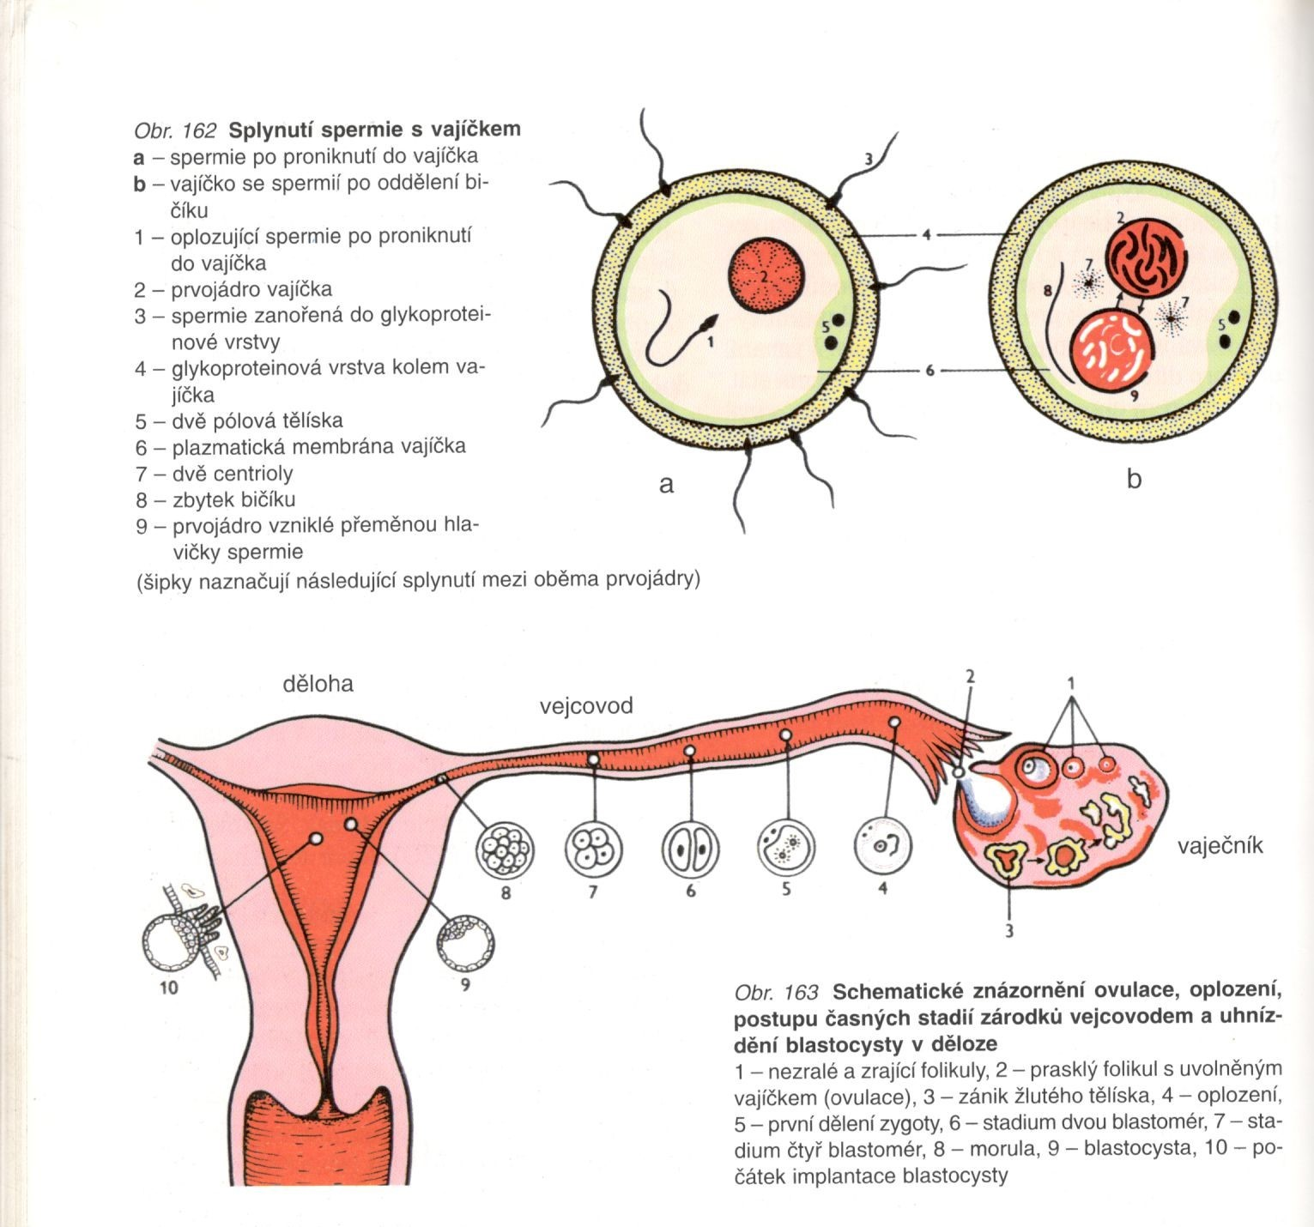
OBDOBÍ PRENATÁLNÍ- začíná oplozením vajíčka a končí porodem
Období embryonální- splynutí mužské pohlavní buňky s ženskou pohlavní buňkou
Oplození vajíčka: http://www.youtube.com/watch?v=NkLUA05ExHA&feature=related (1,5min.)
Vajíčko + spermie → zygota → rýhování → uhnízdění (6. – 15.den po oplození) (obraz)
Zárodek (embryo) – 2. týden – 9. týden
ZDROJ: Machová, J. Biologie člověka pro učitele. Praha: Karolinum, 2002

Slide 19
ZDROJ: Machová, J. Biologie člověka pro učitele. Praha: Karolinum, 2002

Slide 20
Oplození vajíčka: http://www.youtube.com/watch?v=NkLUA05ExHA&feature=related (1,5min.)
Vajíčko + spermie → zygota → rýhování → uhnízdění (6. – 15.den po oplození)
Zárodek (embryo) – 2. týden – 9. týden
entoderm – TS, DS, trávící žlázy
ektoderm – pokožka, deriváty kůže, NS
mezoderm – kosti, svaly, pohl.s., ledviny, cévy

Slide 21
OBDOBÍ PLODOVÉ (FETÁLNÍ)
Začíná 9. týdnem, skončila organogeneze, v tomto období orgány dále rostou, vyvíjí se a postupně vstupují do funkce
Plod je oklopen 2 obaly
Amnion-vnitřní obal- vyměšuje amnion. tekutinu, ta přibývá a tím se oddaluje od těla plodu a přibližuje k zevnímu plod. obalu a s ním posléze srůstá. Amnionová voda se nazývá potom plodová )-volný pohyb plodu –podpora vývoje kostry a svalstva, plod do ní vylučuje moč.
Chorion-zevní obal– v embryonálním období celý pokryt klky, nyní na povrchu vyhlazení klků a naopak na třetině stěny dělohy, která je vrostlá do děložní sliznice se klky prohlubují a vzniká plodové lůžko(placenta)

Slide 22
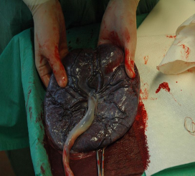
Fetus (plod) – od 9.týdne do porodu-2 obaly A a CH
Amnion(vnitřní obal) a chorion(vnější obal)později srůstají- pupečník
Plodová voda(chrání plod před otřesy, teplotami..)
Placenta (plodové lůžko)-spojení mezi plodem a matkou
dočasný orgán; skládá se z části mateřské a plodové
funkce: výživa plodu(z krve matky do krve plodu),
do krve matky předává škodlivé produkty a ty vylučovány ledvinami, ochranná bariéra proti škodlivinám z těla matky-dýchání - příjem kyslíku z matčiny krve výdej kys. uhličitého do krve matky, produkuje hormony- progesteron, estrogeny-udržení těhotenství, zásobárna vitamínů a glykogenu- důležitých pro růst a vývoj

Slide 23
Placentární a plodový oběh krve
(2 měsíc)
Transport dých. plynů, výživných látek zplodin látkové přeměny zajišťují 2 pupeční tepny a 1 pupeční žíla.
Pupeční tepny z plodu odvádějí do placenty oxid uhličitý a odpadní produkty.
Pupeční žíla vede z placenty do plodu kyslík a živiny
Pupeční žíla vstupuje do plodu a dělí se na dvě větve, jedna ústí do vrátnicové žíly a druhá, zvaná žilní dučej se spojuje pod játry s dolní dutou žílou.
Pupeční žíla obsahuje krev kyslíkem bohatou a dolní dutá žíla krev kyslíkem chudou- přivádí dolní dutá žíla krev do pravé síně srdeční krev smíšenou, zde se mísí s krví přitékající horní dutou žílou z hlavy a hor. končetin.
NEJVĚTŠÍ ANATOMICKÉ ZVLÁŠTNOSTI JSOU V SRDCI, PROTOŽE VE FETÁLNÍM OBDOBÍ NENÍ UPLATNĚNA FUNKCE MALÉHO OBĚHU.

Slide 24
OVÁLNÉ OKÉNKO
V přepážce mezi síněmi je oválné okénko-většina krve se dostává z pravé síně do levé síně a odtud do levé komory a aortou do těla plodu.
Malý zbytek krve, který neprošel oválným okénkem jde do pravé komory a plicní tepny. Ani tato krev se do plic téměř nedostane neboť odchází tepennou dučejí do aorty.
Z krevního oběhu plodu se krev dostává do placenty 2 pupečními tepnami, které odstupují z vnitřních tepen kyčelních.

Slide 25
Zaniknutí oválného okénka
Po přestřižení pupečníku a přerušení placentárního oběhu- vznikne nedostatek kyslíku a nahromadění oxidu uhlič., což podráždí dýchací centrum v prodloužené míše, podráždění vyvolá dýchací pohyby a zapojení plic do dýchání. Do levé síně začne přicházet více krve z malého oběhu a následkem zaniká oválné okénko.
Zaniká(během několika hodin až dnů) také spojnice mezi plicní tepnou a srdečnicí (tepenná dučej). Mizí také žilní dučej.
V některých případech se srdce nevyvine správně a mohou vznikat vrozené vady (otevřená tepenná dučej).

Slide 26
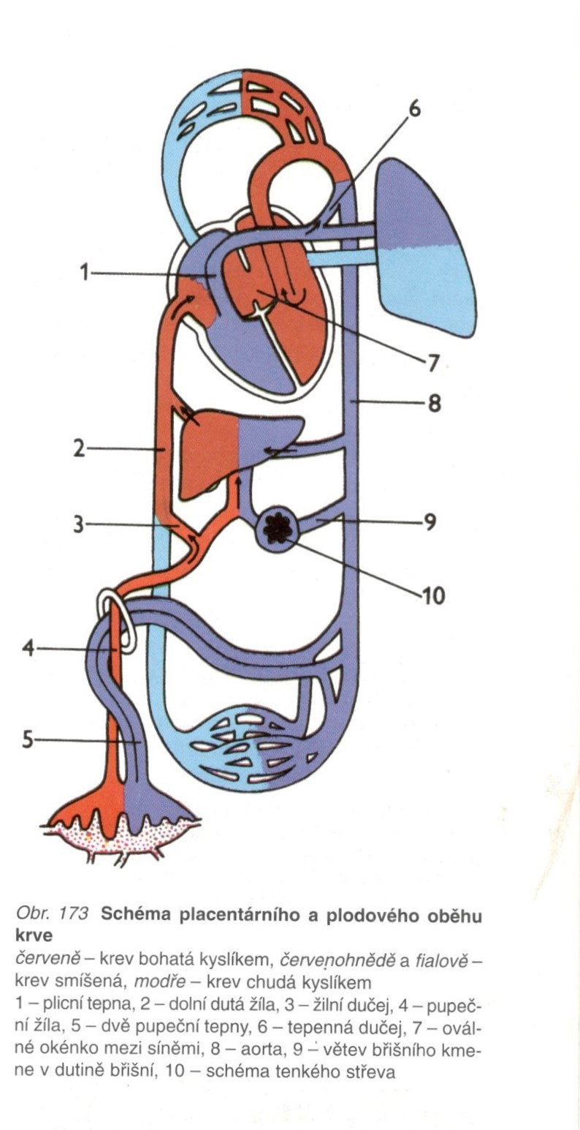
Fetální oběh
(Zdroj: MACHOVÁ, j., Biologie člověka pro učitele,)
Okysličování krve není dokonalé (ve většině cév proudí smíšená krev), proto má plod větší množství červených krvinek (asi 7,5 mil / 1mm³ krve) také jinou stavbu hemoglobinu tzn. fetální hemoglobin.
ZDROJ: Machová, J. Biologie člověka pro učitele. Praha: Karolinum, 2002

Slide 27
Porod
Vypuzení plodu z dělohy způsobují stahy děložní svaloviny, které jsou vyvolány hormonem zadního laloku hypofýzy- oxytocin)
Doby:
1) otevírací- začíná smršťování děložní svaloviny
2) vypuzovací- kontrakce dělohy se stávají pravidelnými, a opakují se v krátkých intervalec, vypuzení plodu
3) lůžková-doba po vypuzení plodu do vypuzení placenty
Rizika: hypoxie, porodní trauma, infekce
Porodní plán: kdo u porodu, klystýr, holení, anestezie, způsob porodu (voda, dřep,..)
Zaj.:http://www.orgasmicbirth.com/
http://www.youtube.com/watch?v=libHZJ4TRxo

Slide 28
Novorozenec
Fyziologický: 3000-4000g, 50 cm, hlavička obvod 32,5 – 36,5 cm, adaptace, dýchání (35 – 50 dechů/min), změny oběhu (foramen ovale, Bot.dut.), tep 120 – 160 tepů, imunita od matky, novorozenecká žloutenka, střevo – smolka, alergie (kojení), reflexy (sací, polykací, hledací…), genitálie, nehty
(nákres: normální oběh, reflexy – reflexní oblouk)
Nedonošený ( těhotenství trvalo pouze nebo pod 37.týdnů)
Hypotrofický (normální délka těhotenství, váha- pod 2500g)
Přenošený (nad 41.týdnů)
Rizikový novorozenec s VVV – novorozenec s vrozenou vývojovou vadou, které vznikly jako embryopatie nebo fetopatie za nitroděložního vývoje.

Slide 29
Kojení
Kojení:
výlučně do 6.měsíce, pokračovat do 2 let
1) mlezivo (kolostrum) – 1.týden, malý objem, vysoká hustota (ledviny), 1. imunizace, látky a antibakt. a antivir.účinkem
2) přechodné – 2.týden
3) zralé – od 3.týdne
Tyto druhy mléka se liší poměrem bílkovin, tuků, sacharidů a solí, odpovídají svým složením speciálním potřebám dítěte při růstu
obsah minerál.l. – lepší vstřebávání než z umělé výživy
Výhody:
výživa dítěte
zdraví dítěte
zdraví matky
psychologické, sociální, ekonomické, ekologické

Slide 30
Osifikace-kostra ve značné míře zkostnatělá, kosti velmi pružné) nezkostnatělé kloubní hlavice dlouhých kostí a některé krátké kosti
Vývoj lebky-není celá zkostnatělá-lupínek zadní a přední—v místě kde se stýká šev šípový s věncovým. Tvar kosočtverce 3,5x3,5 cm
Kyčelní kloub: screening (novorozenec, 6.týden, 3-4.měsíc), ultrazvuk
http://www.ceskatelevize.cz/ivysilani/10315080042-tep-24/211411058130008/titulky/
Vývoj páteře: páteř novorozence má jediný oblouk dvojesovité prohnutí se tvoří postupně 3.měsíc – zvedání hlavičky (krk -lordóza), 6.měsíc – sedání (hrudník – kyfóza), 12.měsíc – stoupání (bedra – lordóza)
Zuby: dentice (5.-9.měsíc), základy 2.měsíc prenat.
Syndrom náhlého úmrtí

Slide 31
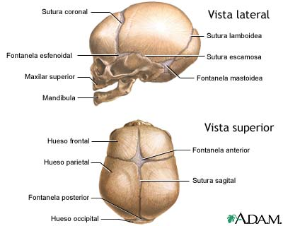
Lebka novorozence
OBR. http://reidhosp.adam.com/content.aspx?productId=39&pid=5&gid=003309&print=1

